Slide 1
ESTADOS UNIDOS.-LA VUELTA AL MUNDO EN 385 JARDINES.-Daniel Stowe Botanical .-Denver Botanical .-Des Moines Botanical .-Callaway Gardens.-Descanso Gardens.-Desert Botanical
Selección de textos y fotografías por
JOSE ELIAS BONELLS

Slide 2
DANIEL STOWE BOTANICAL GARDENS
En 1989 Daniel J.Stowe en ejecutivo textil jubilado de Belmont. Carolina del Norte EE.UU. En unos terrenos de 380 has de extensión decidió crear un jardín botánico.
Un conservatorio de orquídeas y varios jardines temáticos nos presentan sus colecciones de plantas.
Una serie de estudios basados en programas escolares de desarrollan en el jardín que además ofrece durante todo el año eventos especiales y clases que van desde la jardinería a la cerámica y de cocina con hierbas y verduras.

Slide 3
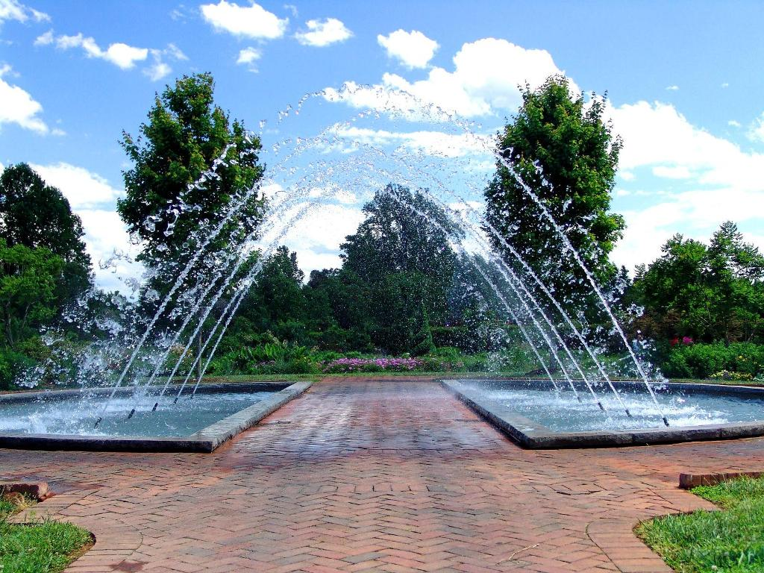
Notes:
Daniel Stowe Botanical Gardens.-North Carolina

Slide 4
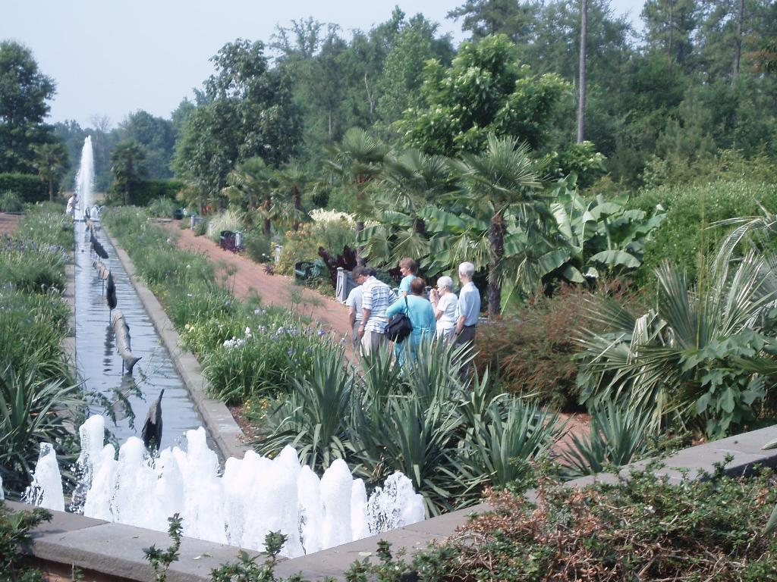
Notes:
Daniel Stowe Gardens

Slide 5
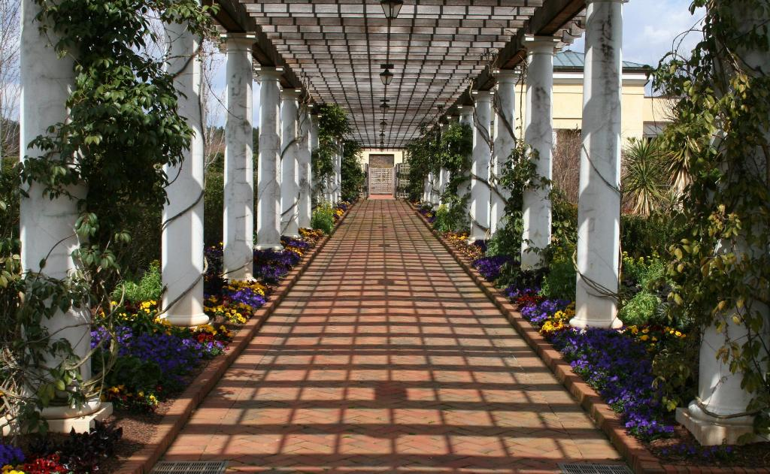
Notes:
Daniel Stowe Botanical Garden

Slide 6
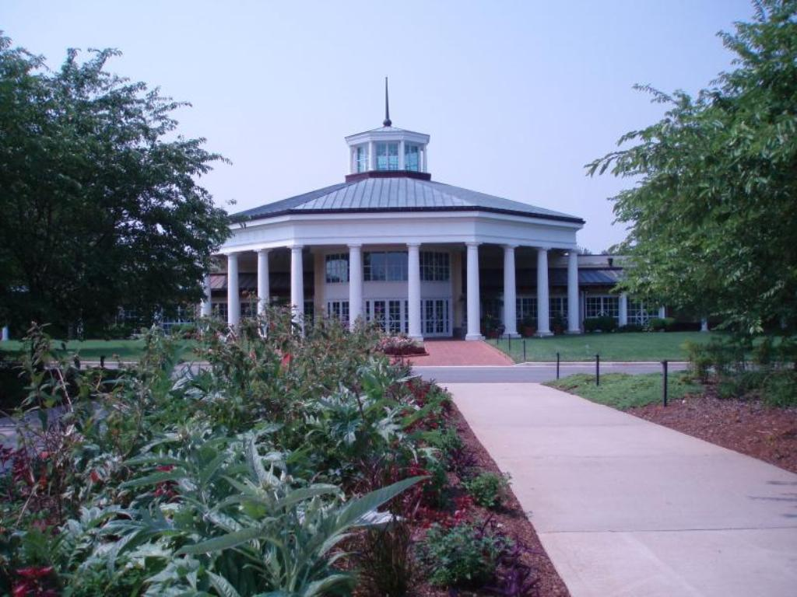
Notes:
Daniel Stowe Botanical Garden

Slide 7
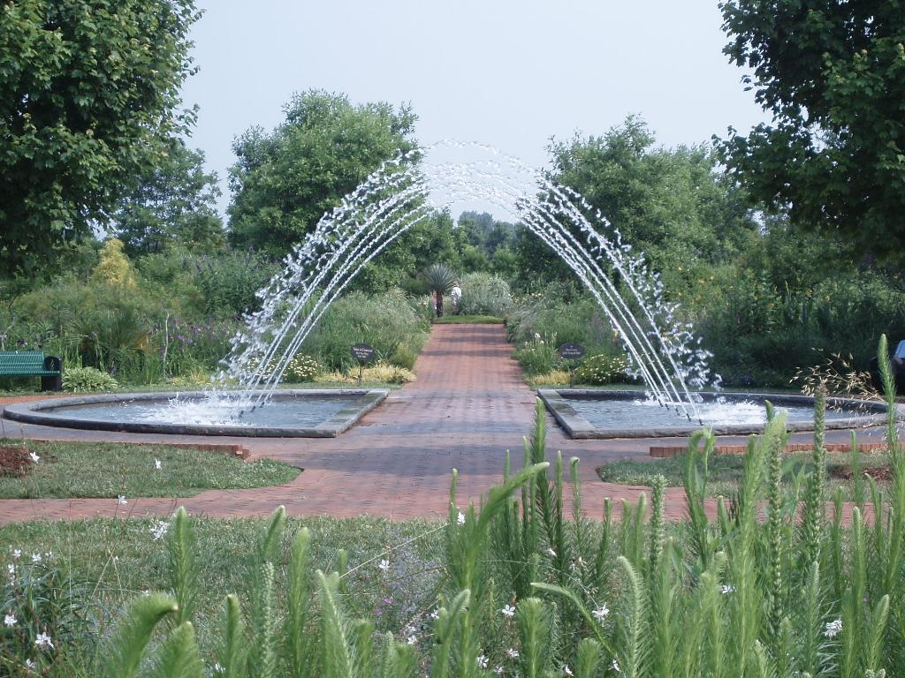
Notes:
Daniel Stowe Botanical Gardens

Slide 8
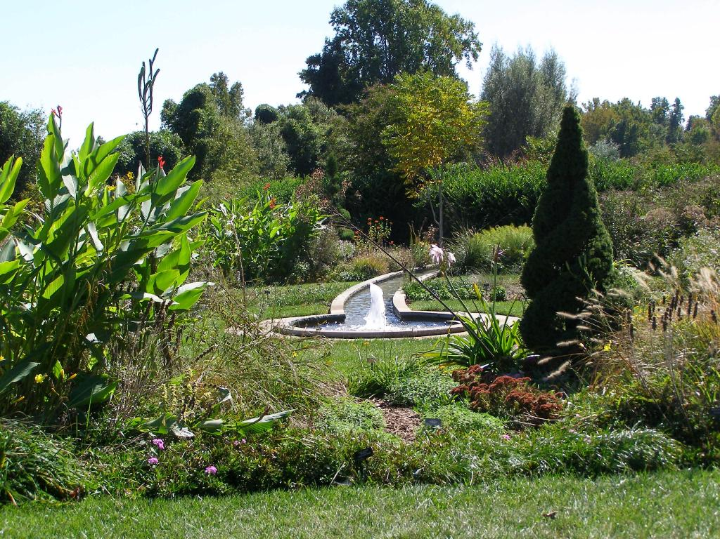
Notes:
Daniel Stowe Botanical Garden

Slide 9
DENVER BOTANICAL GARDENS
Un jardín botánico situado en Denver.Colorado.EE.UU.
Se encuentra emplazado dentro del Parque Cheesman.
Contiene un conservatorio, varios temas de jardines y un anfiteatro donde se celebran varios conciertos en verano.

Slide 10
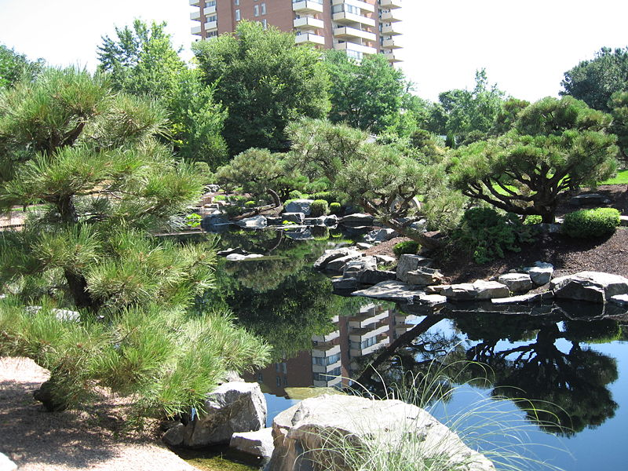
Notes:
Denver Botanical Garden

Slide 11
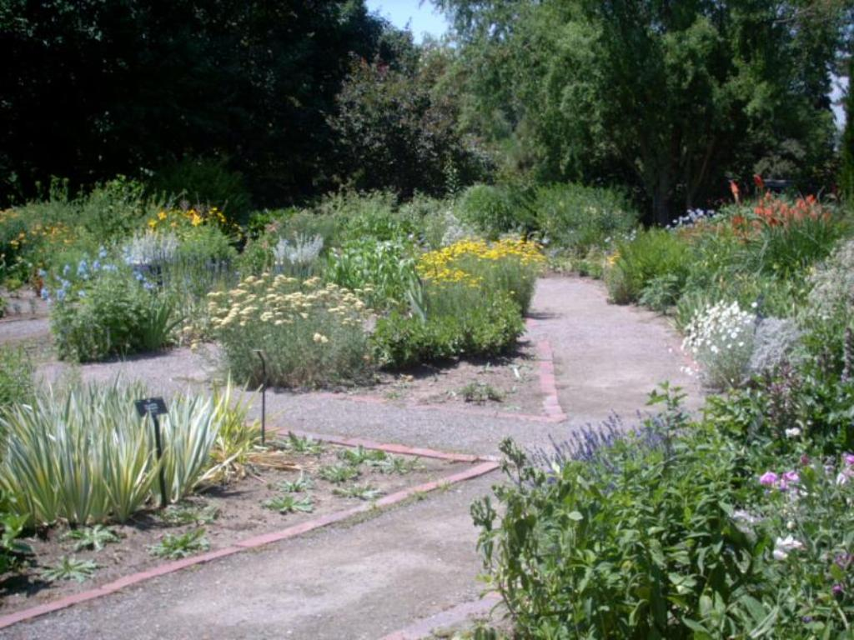
Notes:
Denver Botanic Garden

Slide 12
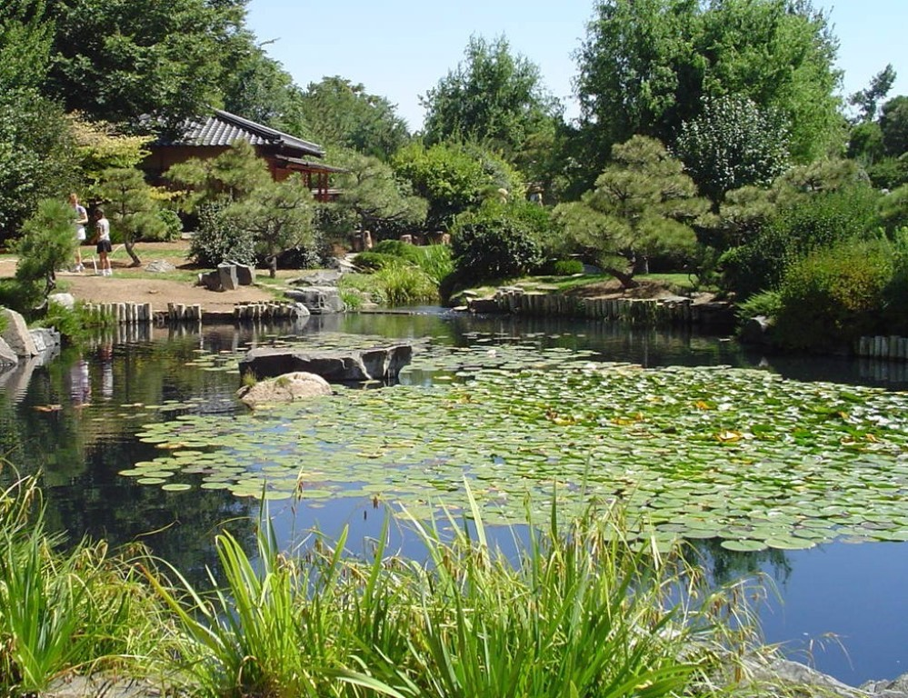
Notes:
Denver Botanic Garden

Slide 13
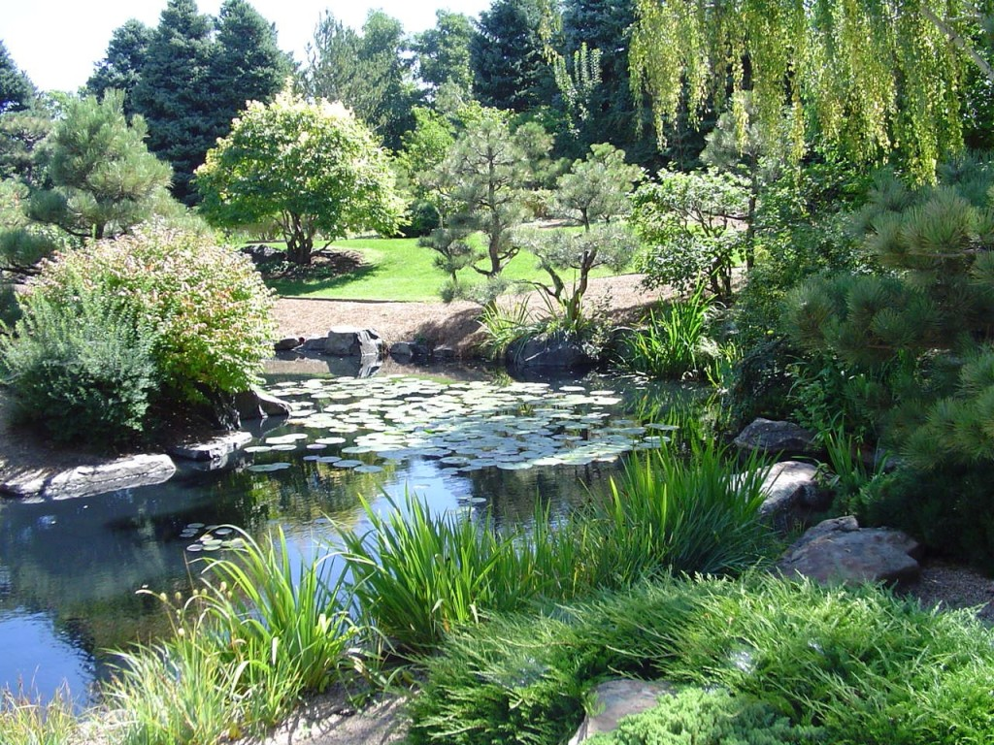
Notes:
Denver Botanic Garden

Slide 14
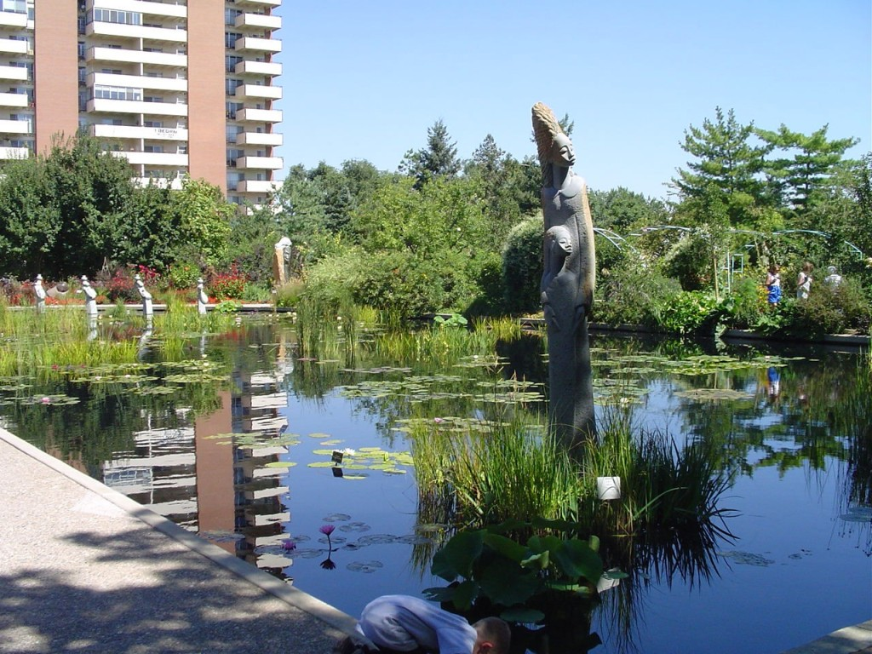
Notes:
Denver Botanic Garden

Slide 15
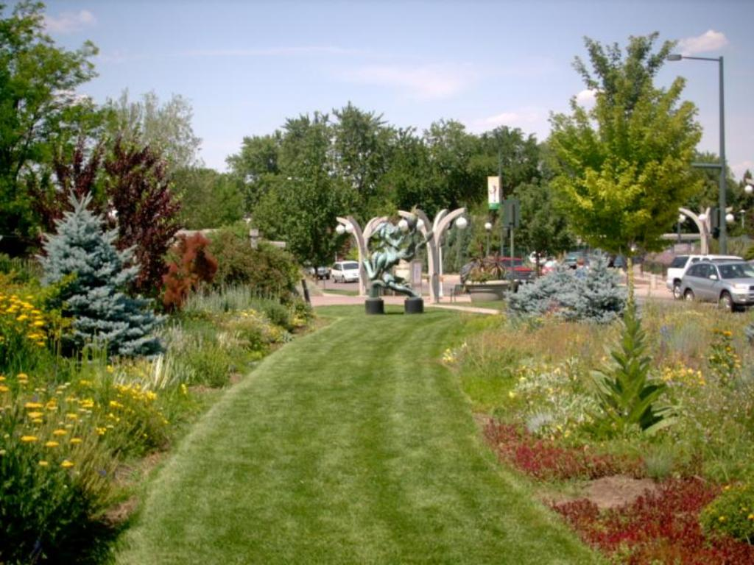
Notes:
Denver Botanic Garden

Slide 16
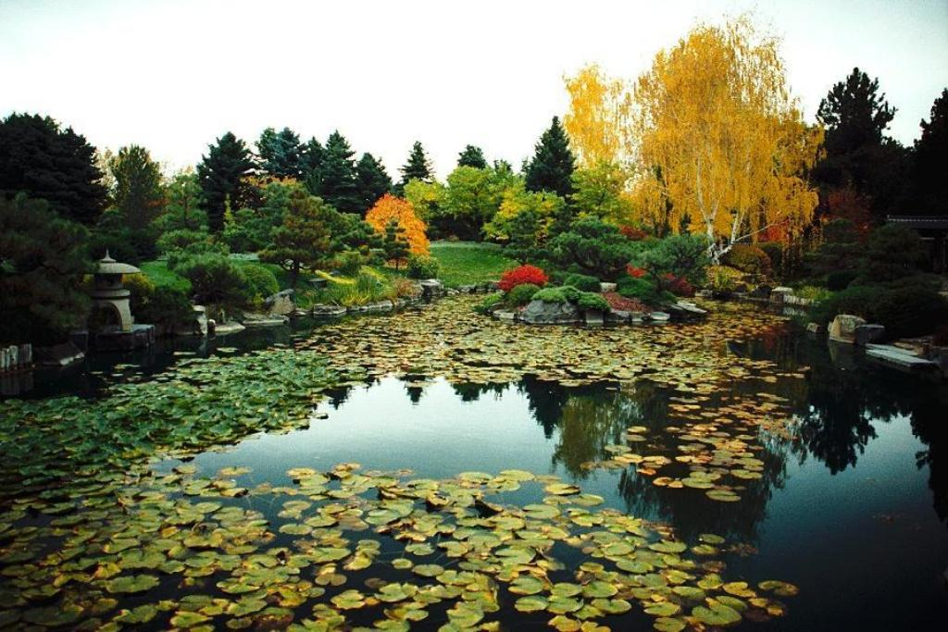
Notes:
Denver Botanic Gardens

Slide 17
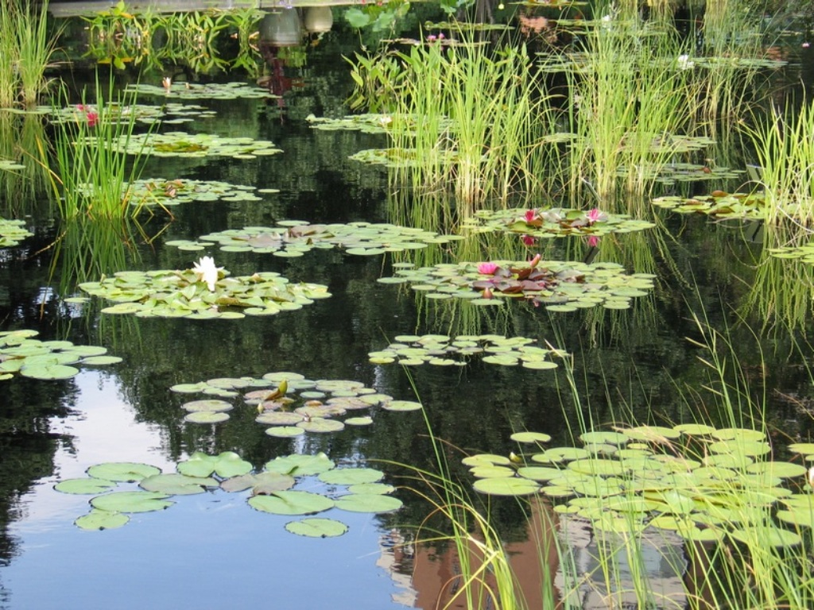
Notes:
Denver Botanic Gardens

Slide 18
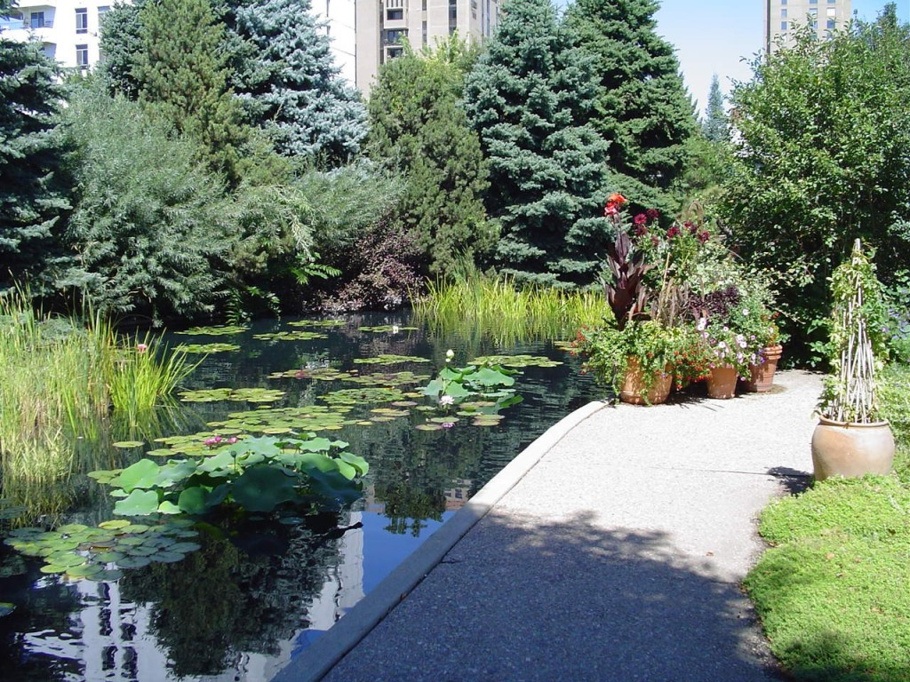
Notes:
Denver Botanic Gardens

Slide 19
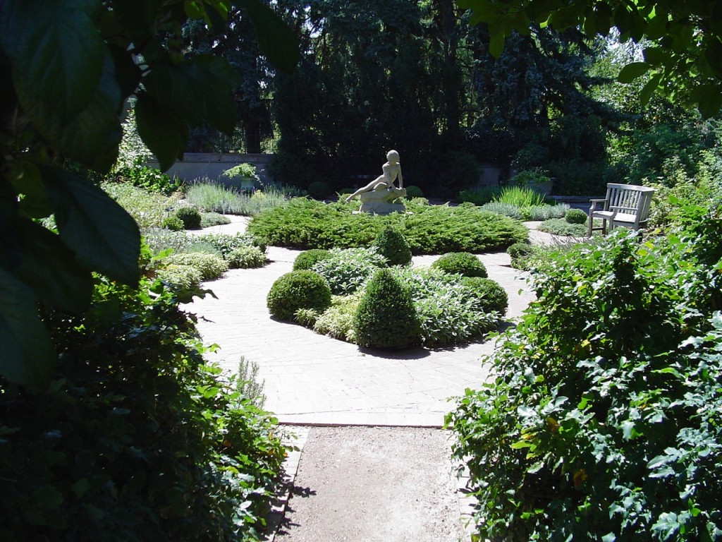
Notes:
Denver Botanic Garden

Slide 20
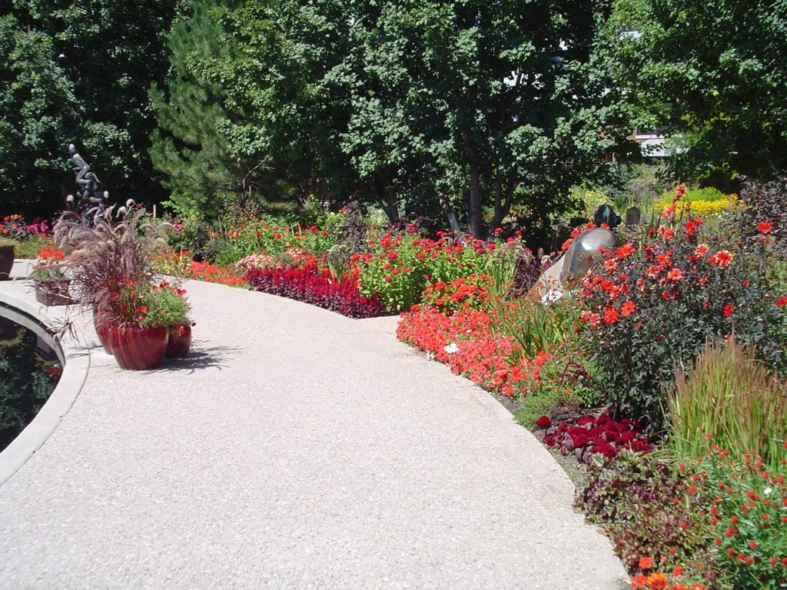
Notes:
Denver Botanic Garden

Slide 21
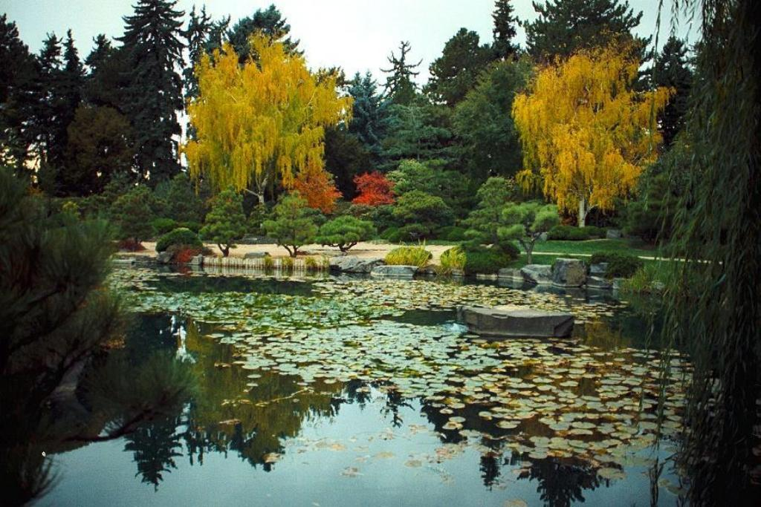
Notes:
Denver Botanic Gardens

Slide 22
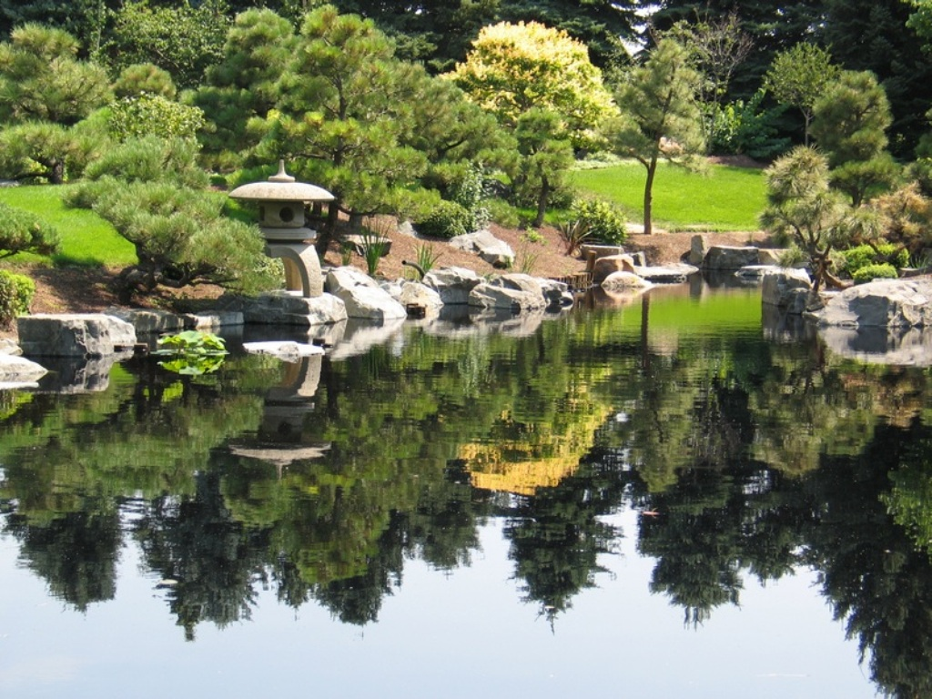
Notes:
Denver Botanic Gardens

Slide 23
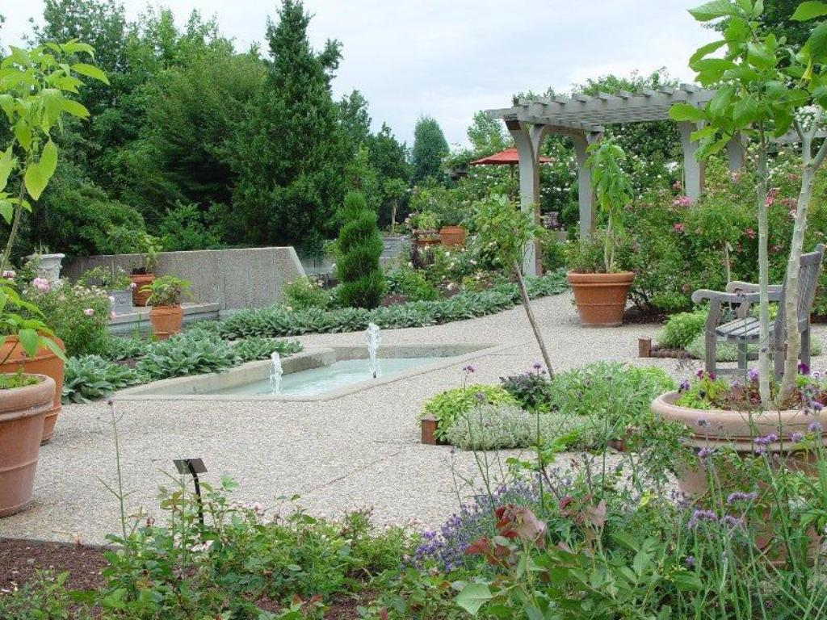
Notes:
Denver Botanic Gardens

Slide 24
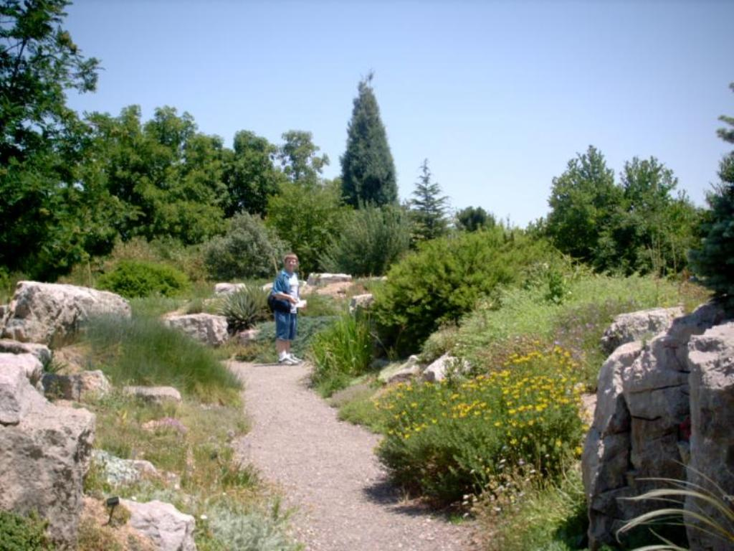
Notes:
Denver Botanic Garden

Slide 25
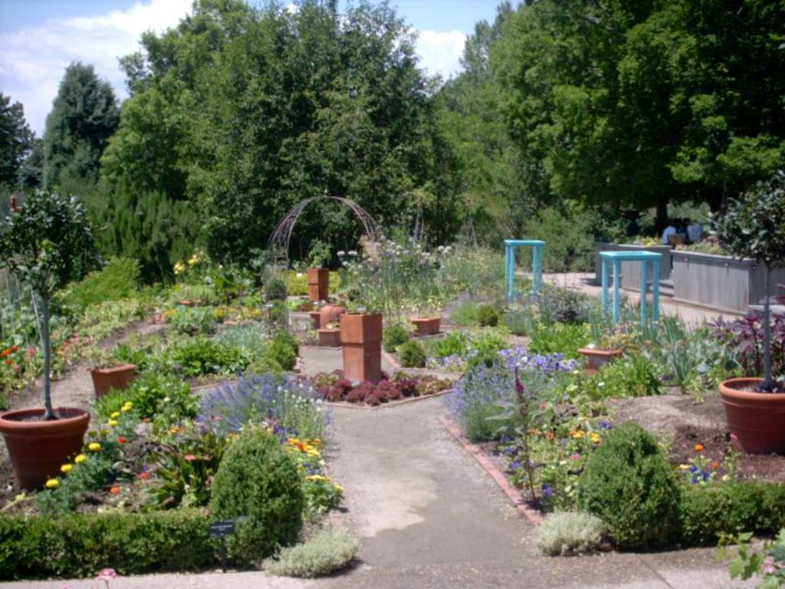
Notes:
Denver Botanic Garden

Slide 26
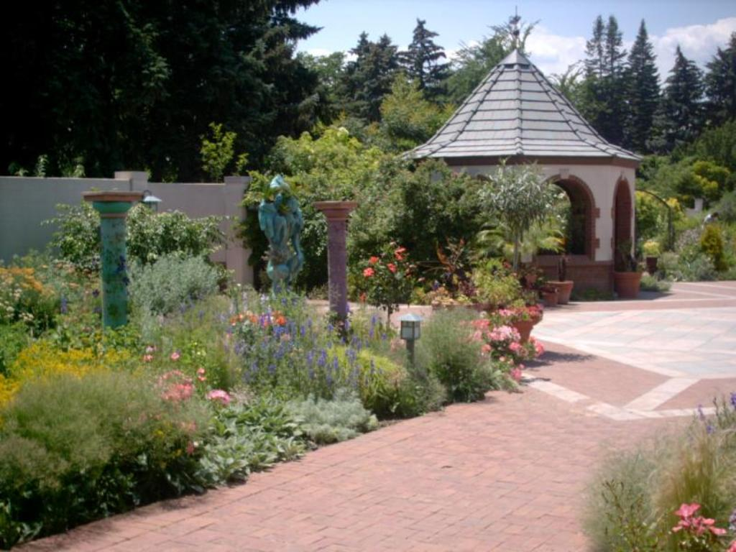
Notes:
Denver Botanic Gardens

Slide 27
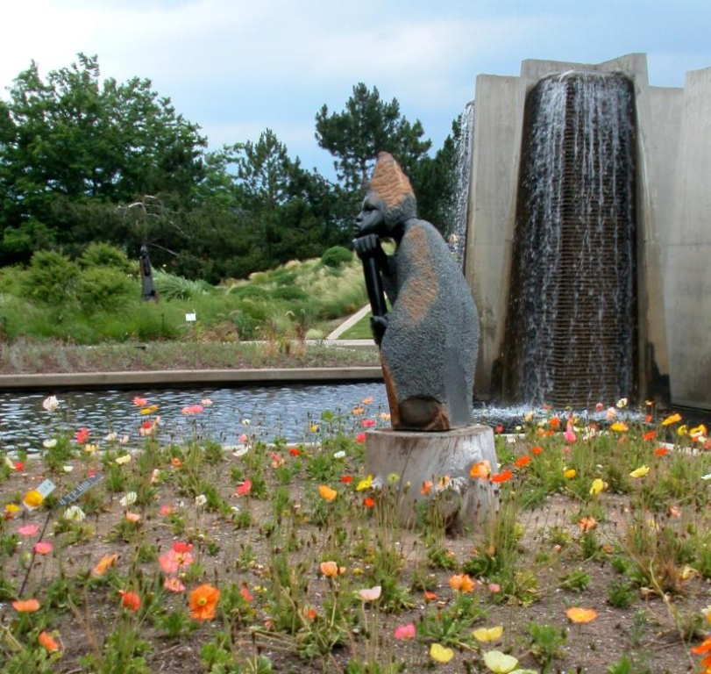
Notes:
Denver Botanic Gardens

Slide 28
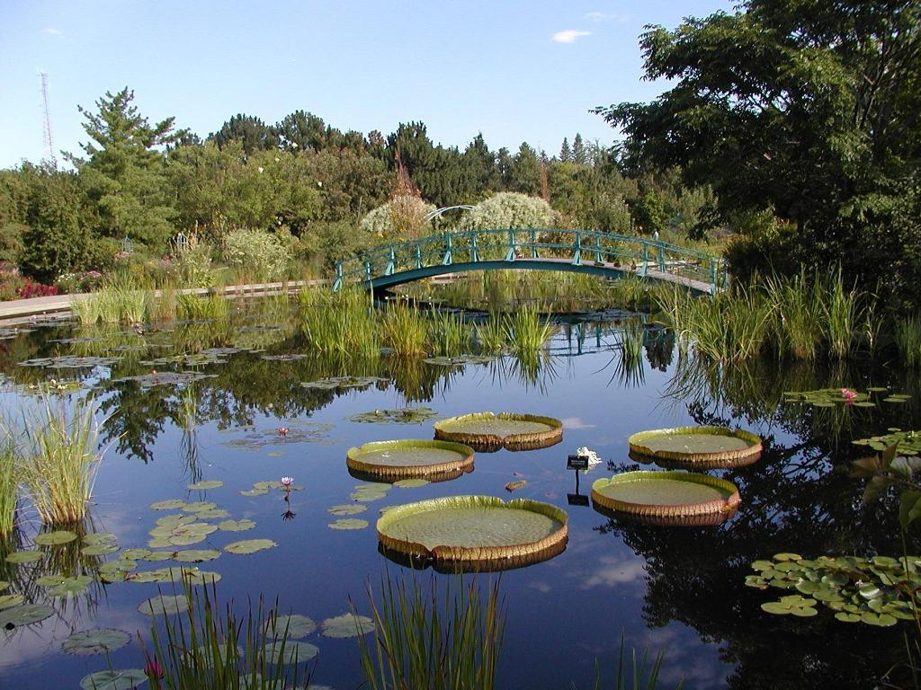
Notes:
Denver Botanic Garden

Slide 29
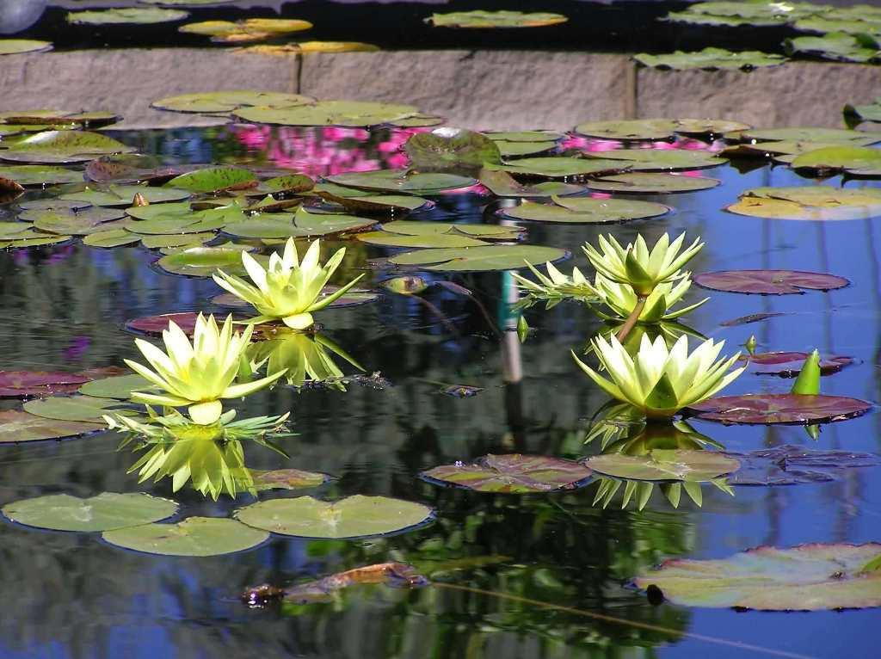
Notes:
Denver Botanic Garden

Slide 30
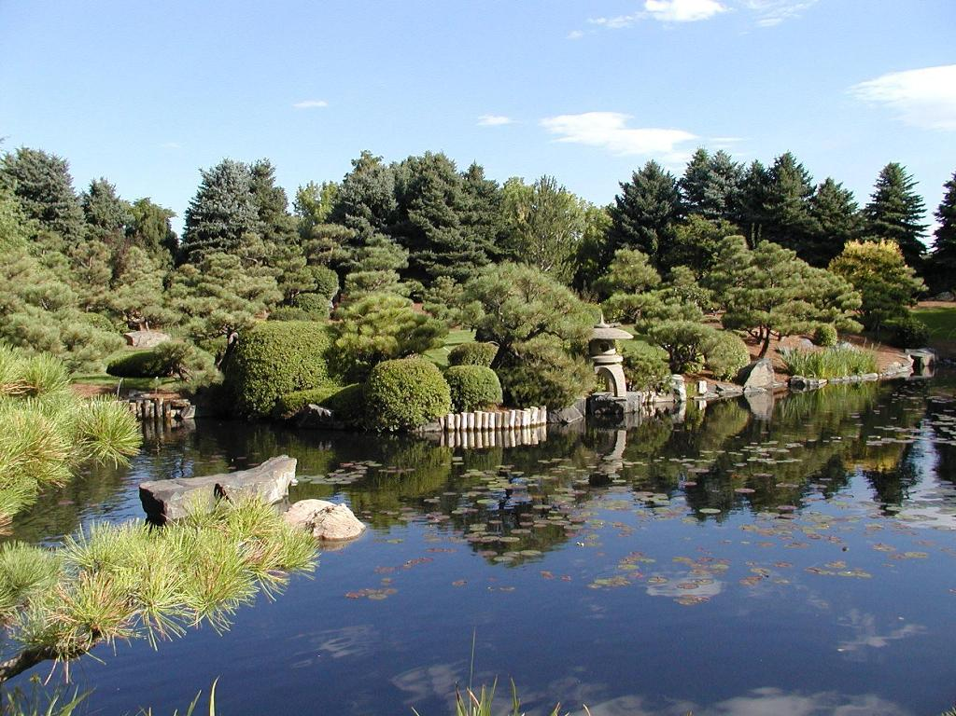
Notes:
Denver Botanic Garden

Slide 31
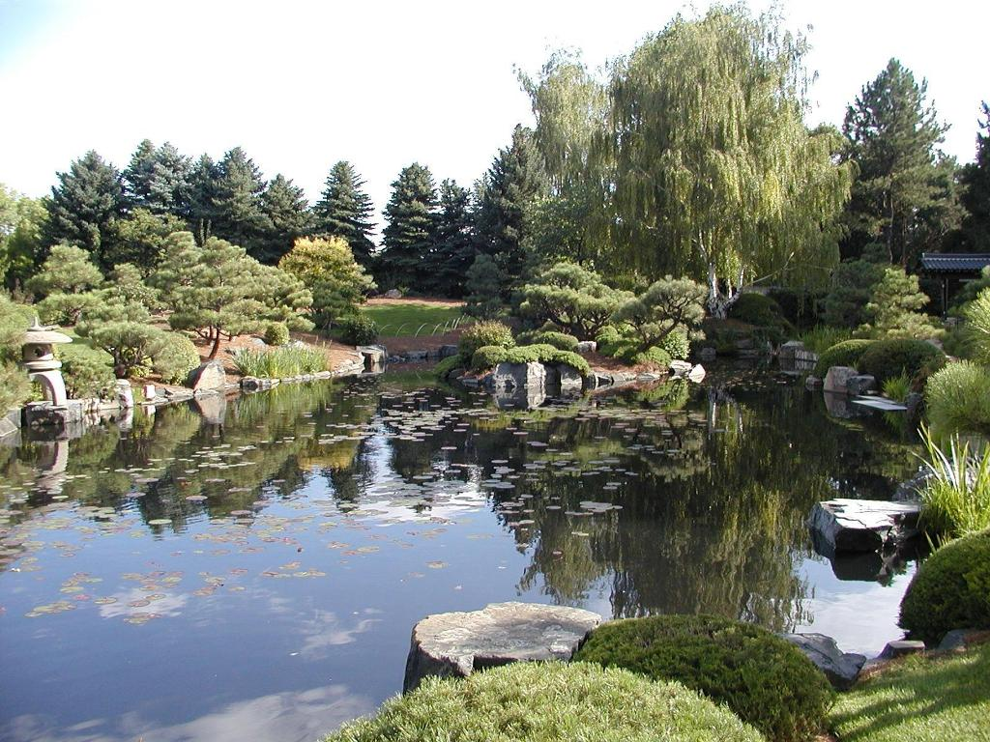
Notes:
Denver Botanic Gardens

Slide 32
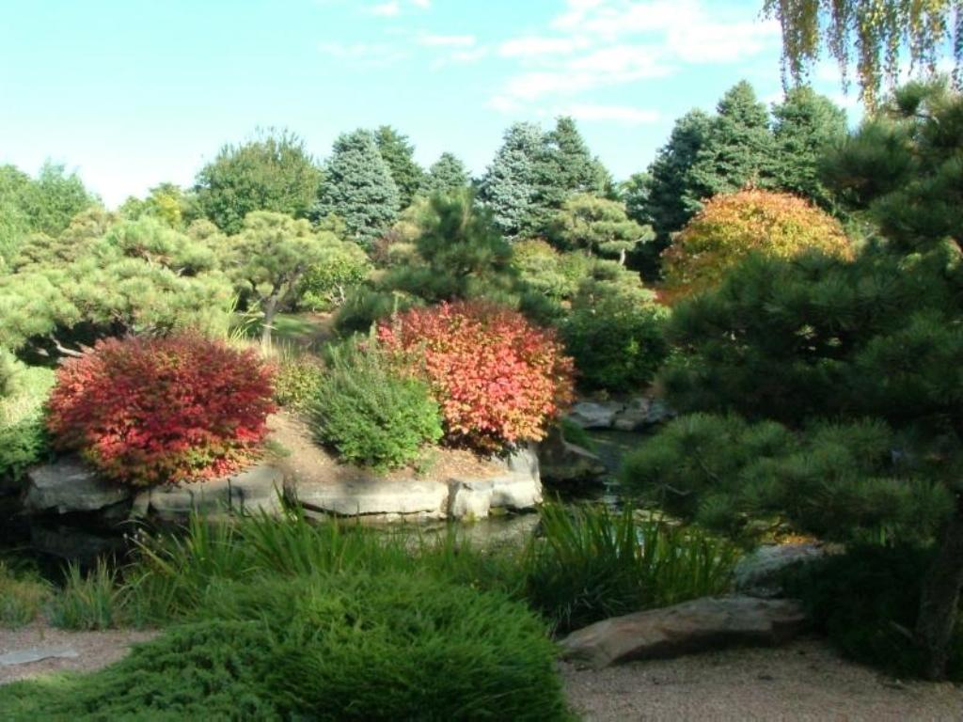
Notes:
Denver Botanic Gardens

Slide 33
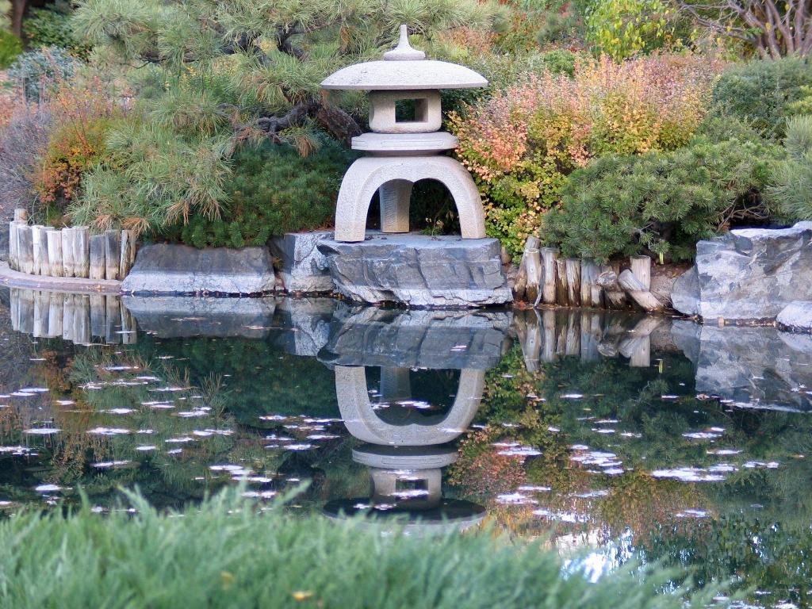
Notes:
Denver Botanic Gardens

Slide 34
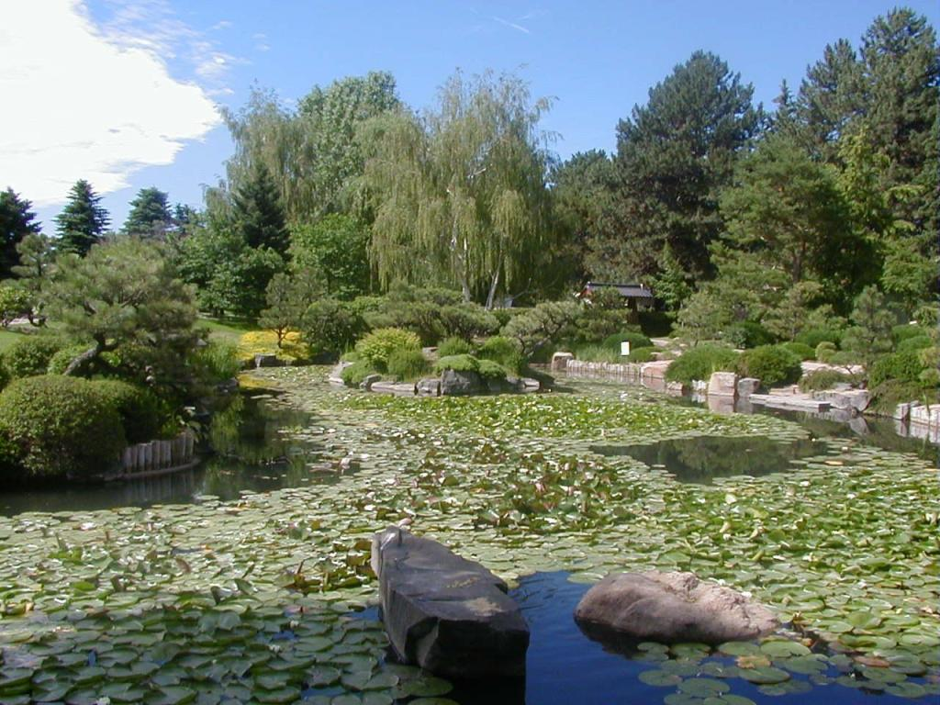
Notes:
Denver Botanical Garden

Slide 35
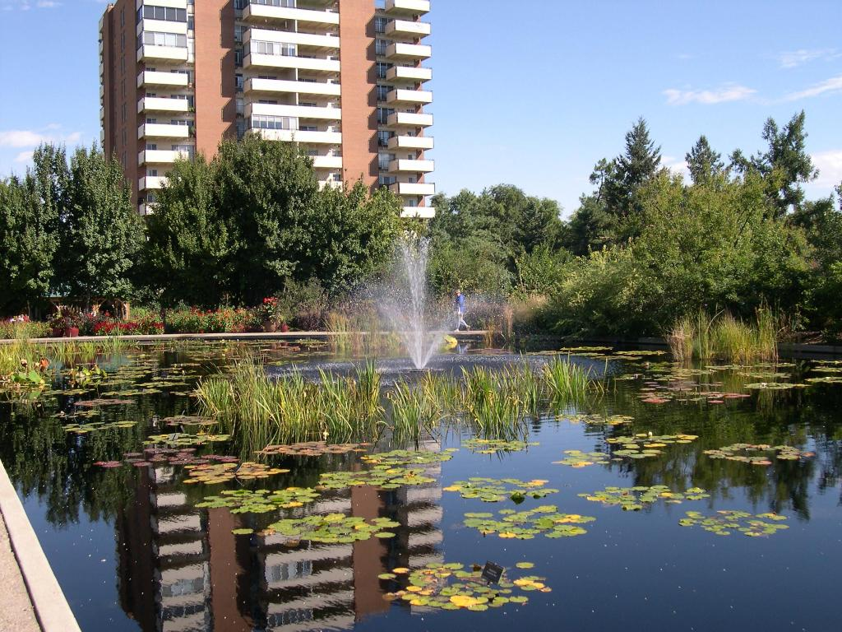
Notes:
Denver Botanical Garden

Slide 36
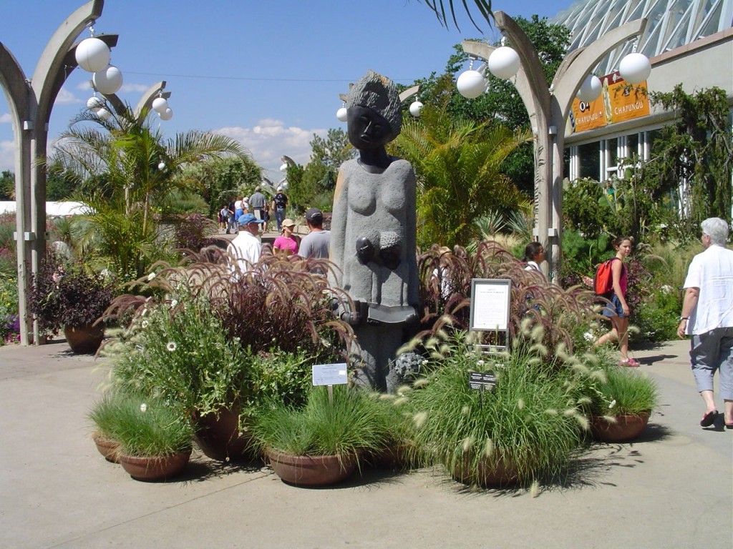
Notes:
Denver Botanical Garden

Slide 37
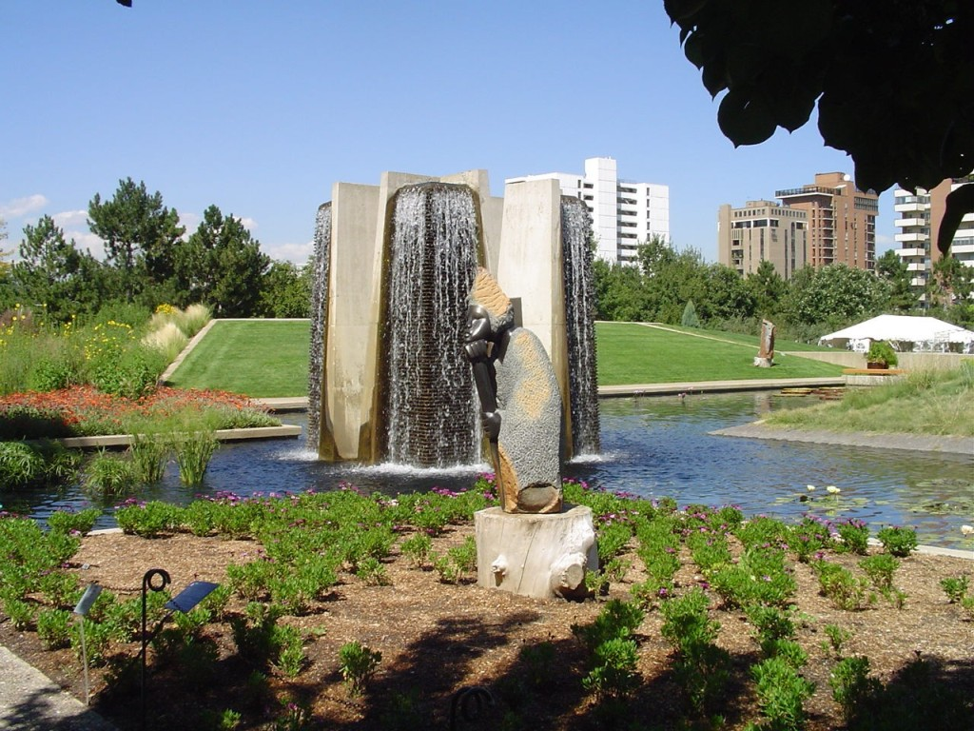
Notes:
Denver Botanical Gardens

Slide 38
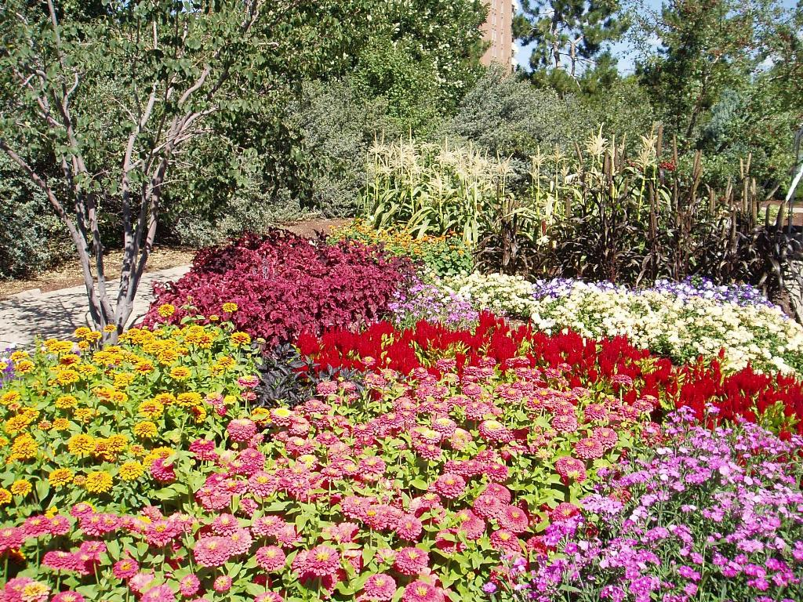
Notes:
Denver Botanical Gardens

Slide 39
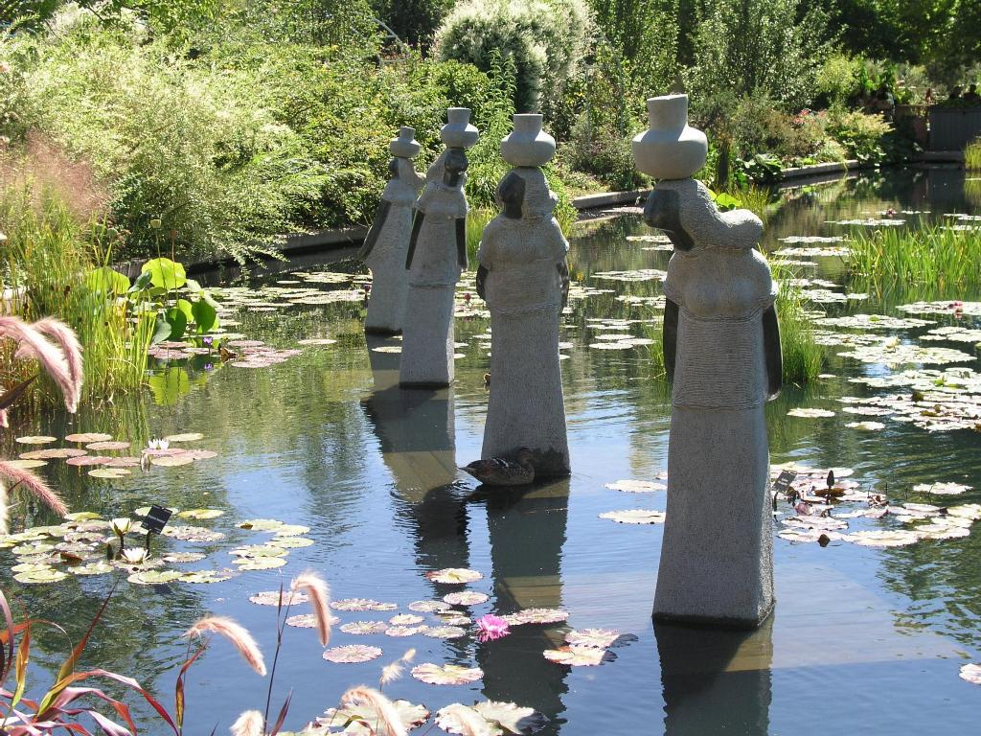
Notes:
Denver Botanical Gardens

Slide 40
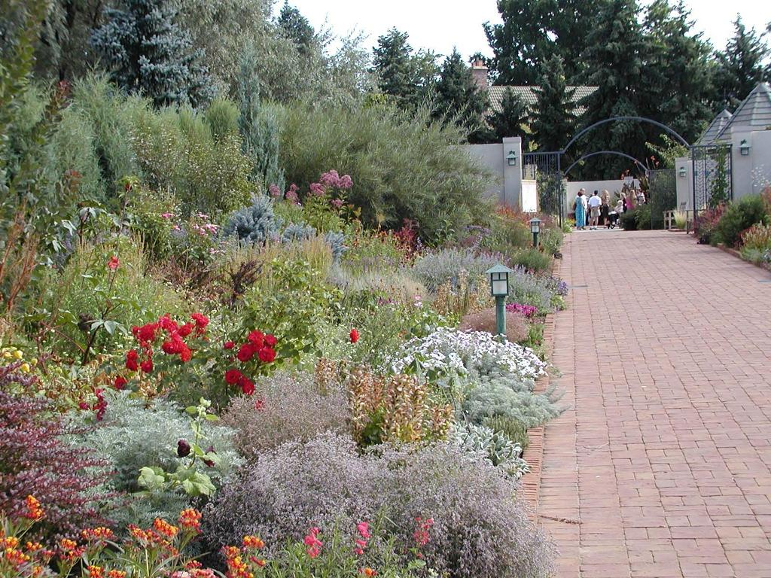
Notes:
Denver Botanical Gardens

Slide 41
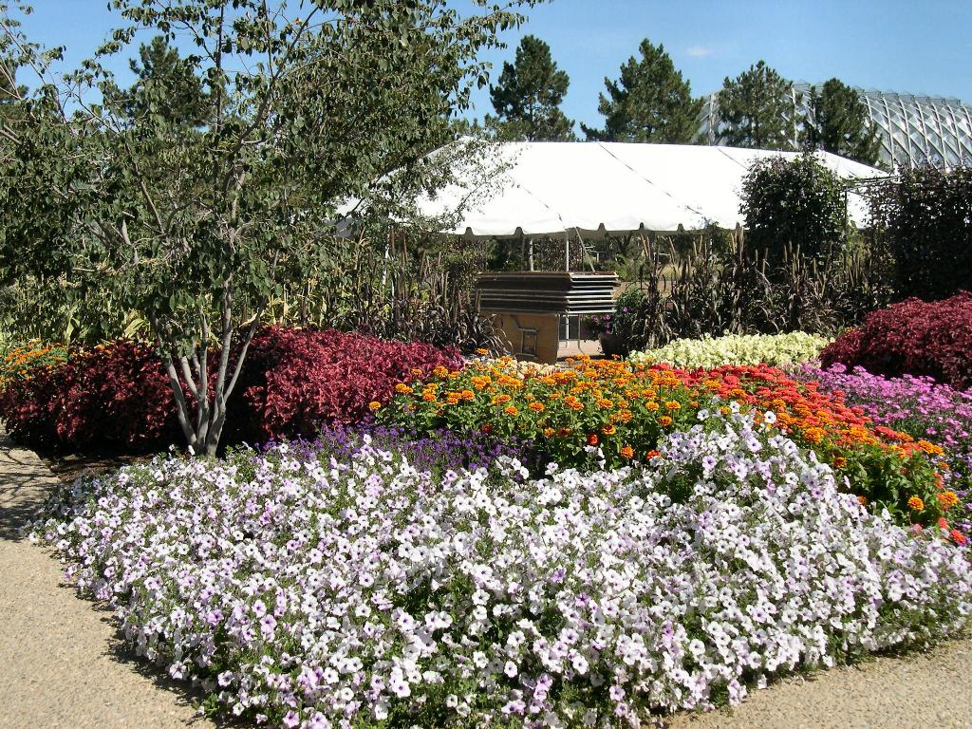
Notes:
Denver Botanical Gardens

Slide 42
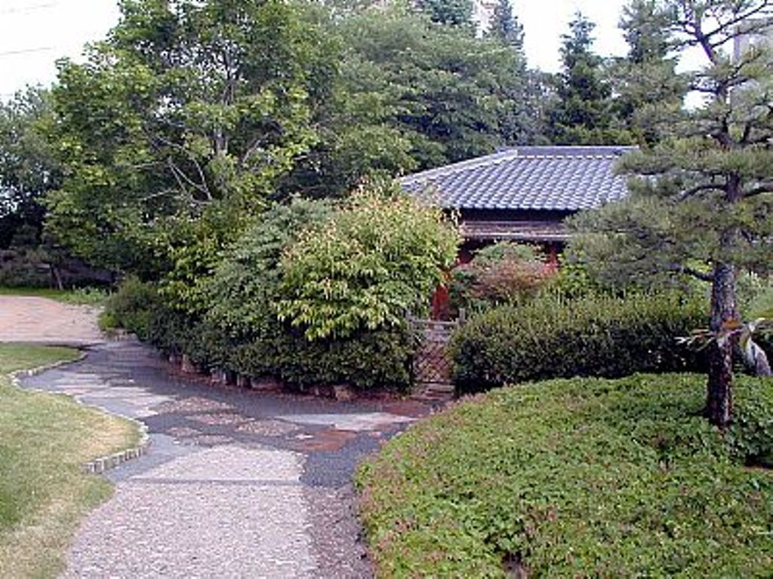
Notes:
Denver Botanical Gardens

Slide 43
DES MOINES BOTANICAL CENTER
Es un jardín botánico de 5´7 has., situado en Des Moines.Iowa.EE.UU.
Desde 1929 existió el interés en crear un jardín botánico, en 1939 se inauguro.
Actualmente contiene un jardín interior de plantas tropicales y exóticas.
En los jardines al aire libre un jardín de plantas acuáticas, una cascada, rosales en miniatura coníferas enanas etc.…

Slide 44
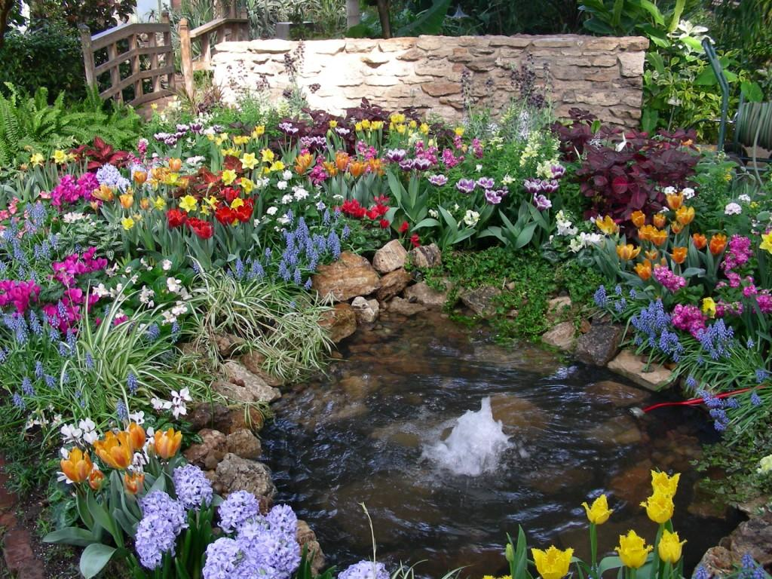
Notes:
Des Moines Botanical Center.-Iowa

Slide 45
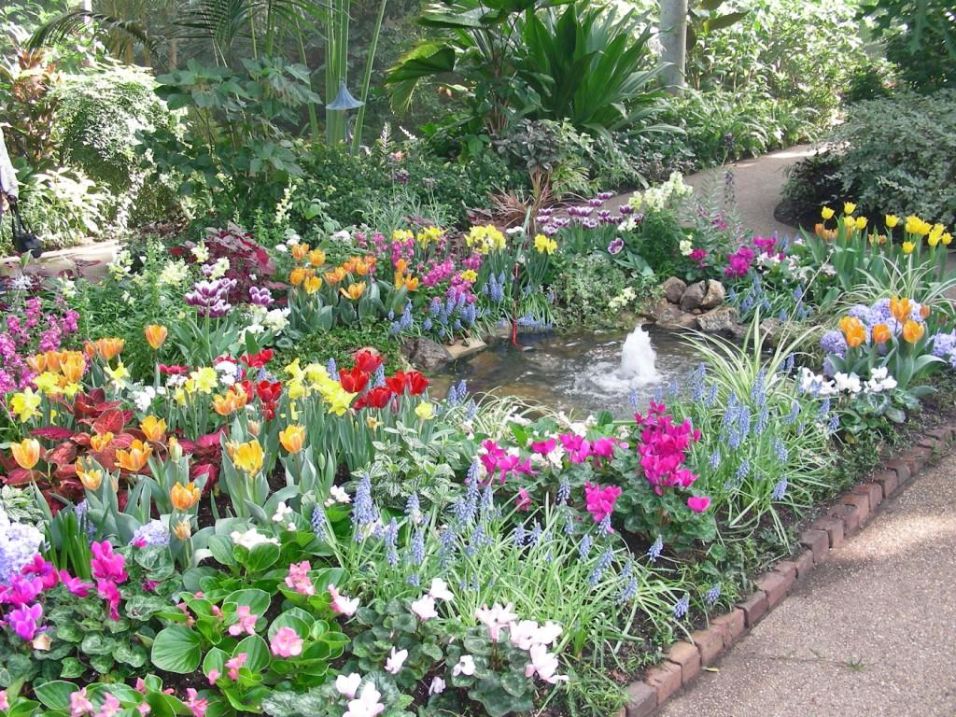
Notes:
Des Moines Botanical Center

Slide 46
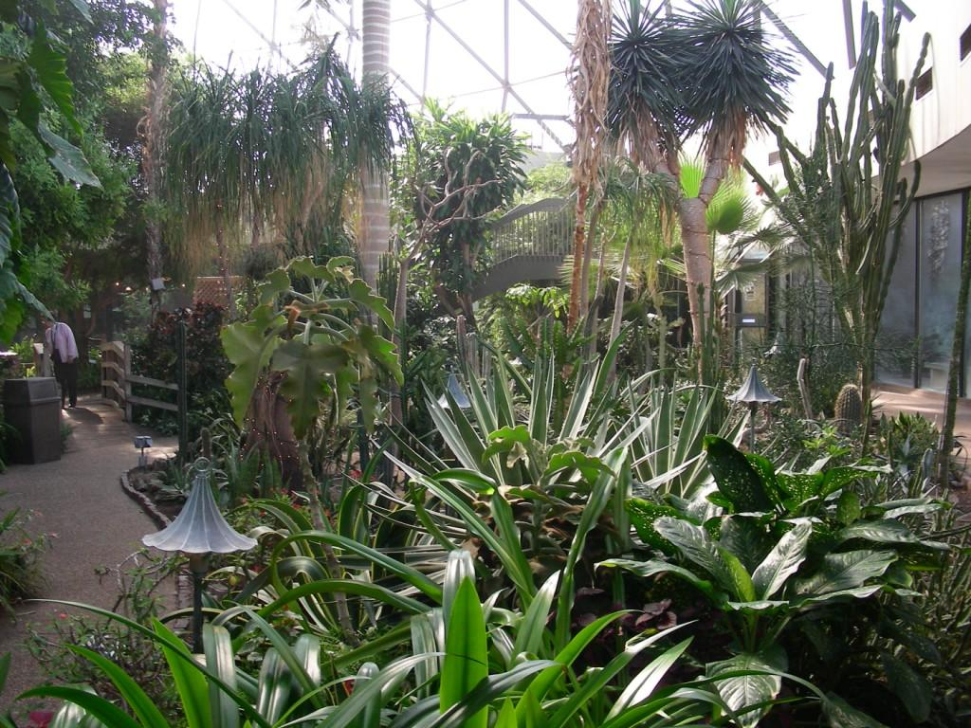
Notes:
Des Moines Botanical Center

Slide 47
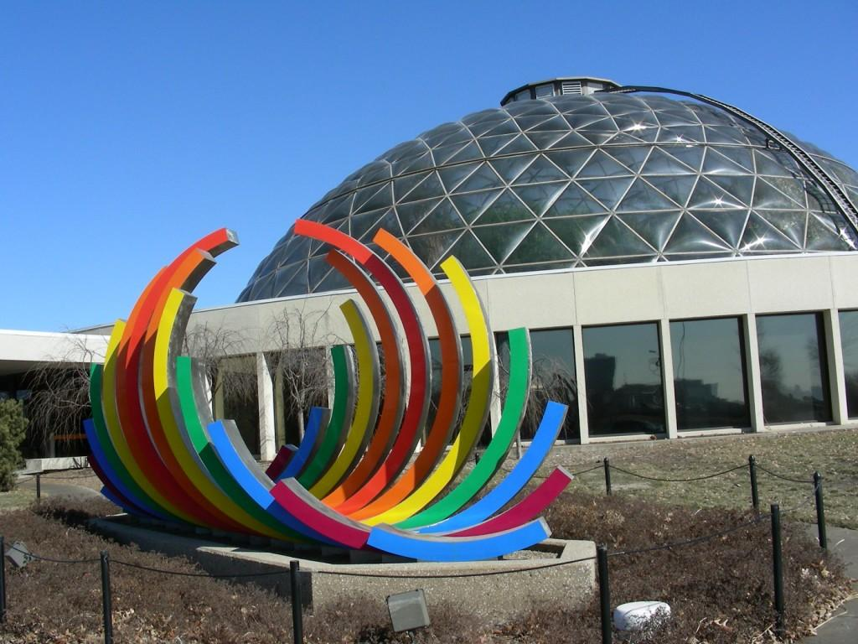
Notes:
Des Moines Botanical Center.-Iowa

Slide 48
CALLAWAY GARDENS
Es un complejo ubicado en Pine Mountain. Georgia. EE.UU.
Fue creado en 1952 por J.Cason y Virginia Hand Callaway para proteger y promover las azaleas.
Su hijo Howard ayudo y puso en marcha el jardín.
Hoy en día cuenta con una amplia variedad de atracciones recreativas, entre ellas un magnifico jardín de mariposas.

Slide 49
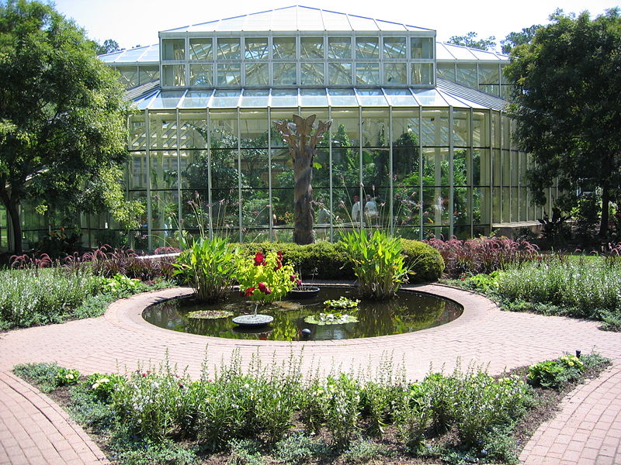
Notes:
Callaway

Slide 50
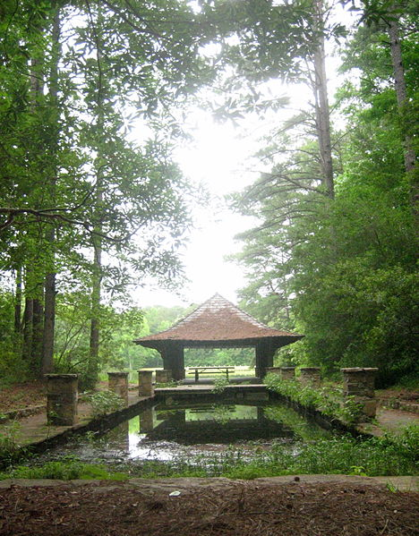
Notes:
Callaway

Slide 51
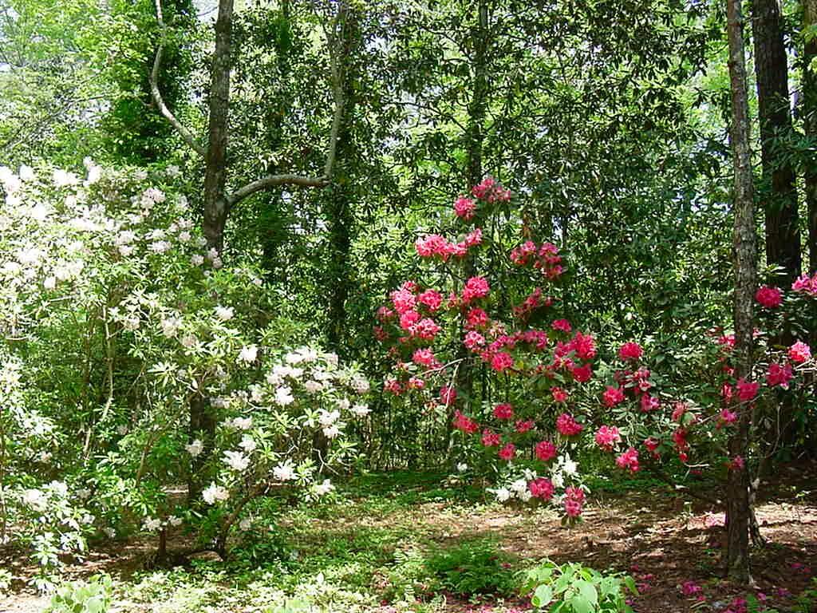
Notes:
Callaway Gardens

Slide 52
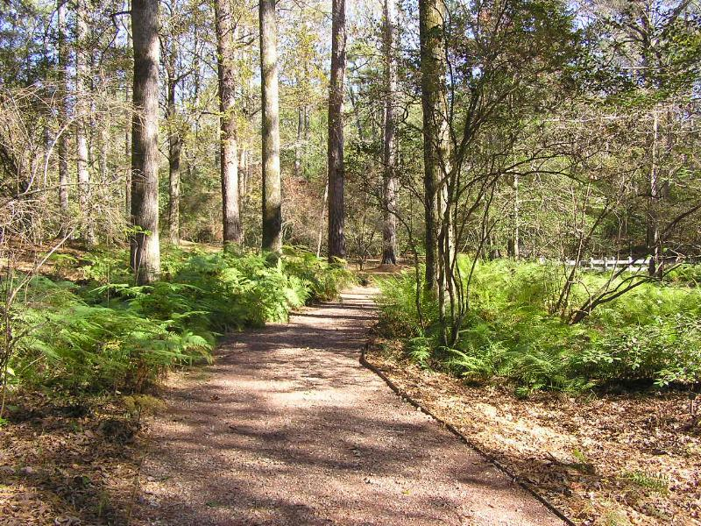
Notes:
Callaway Gardens

Slide 53
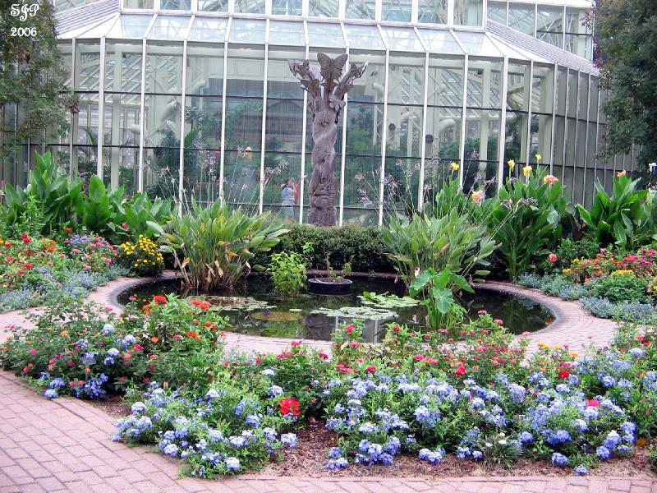
Notes:
Callaway Gardens

Slide 54
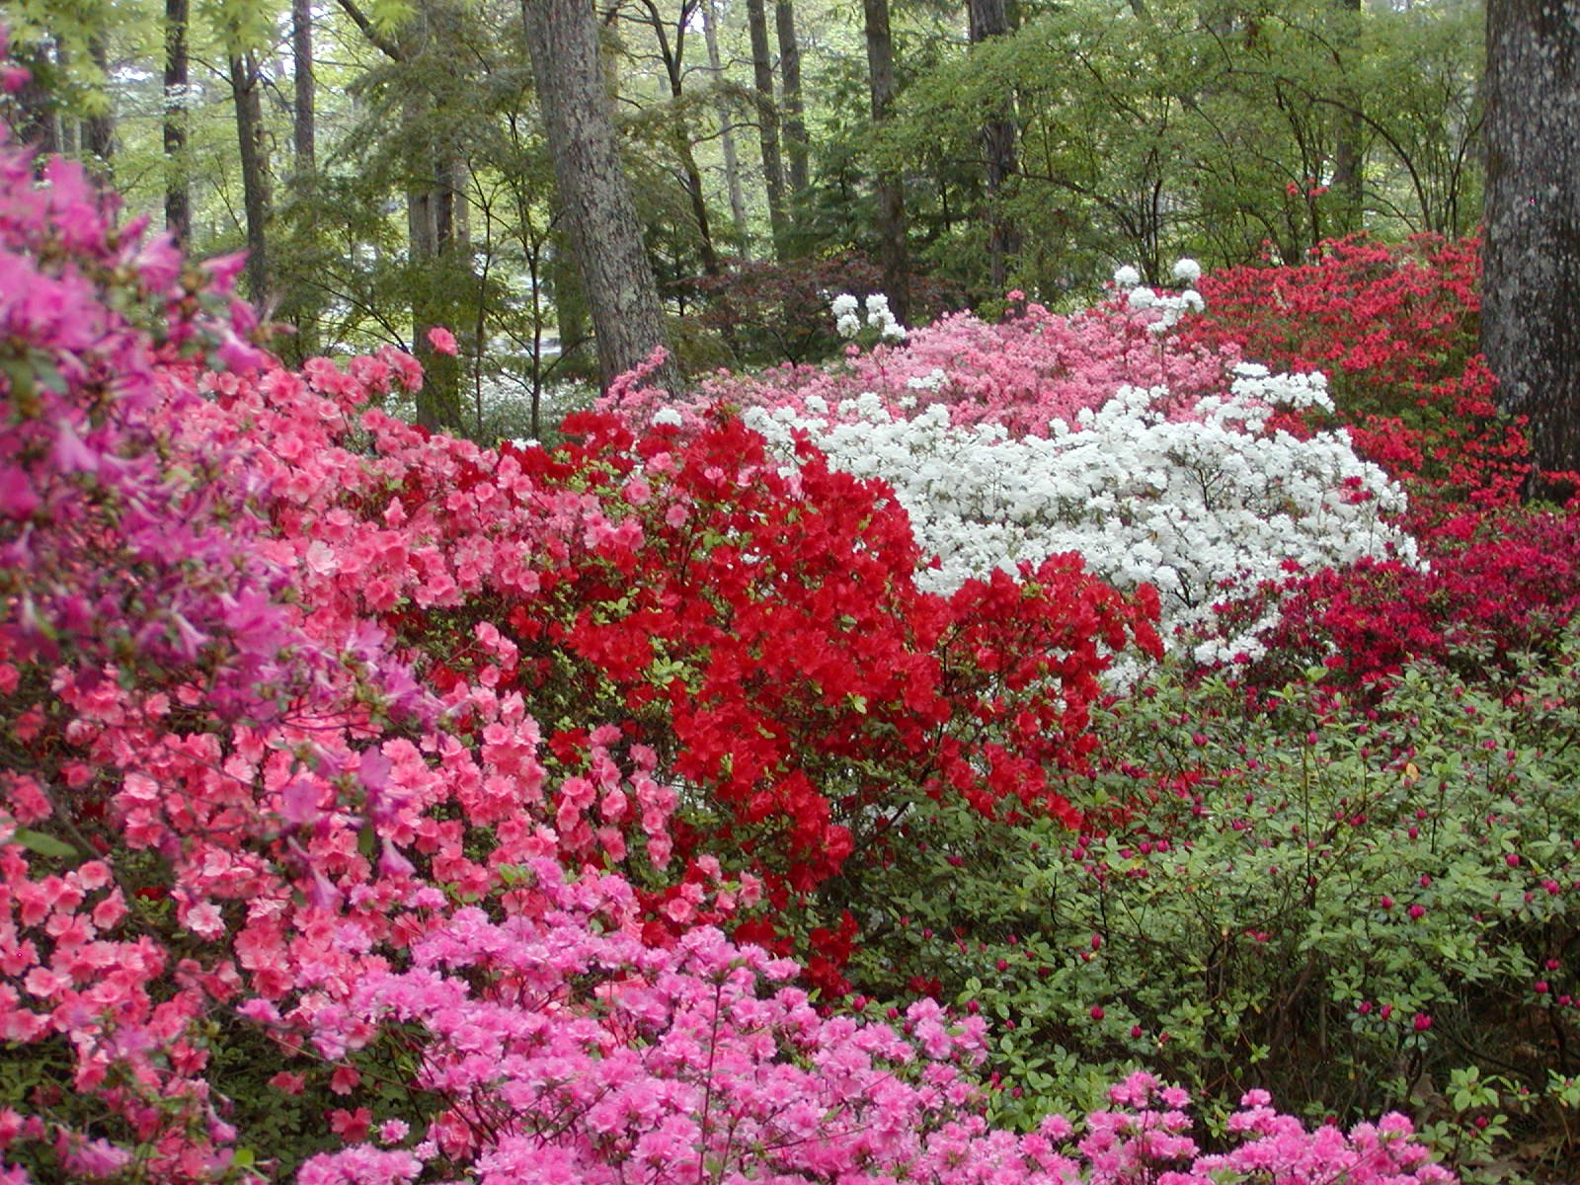
Notes:
Callaway Gardens

Slide 55
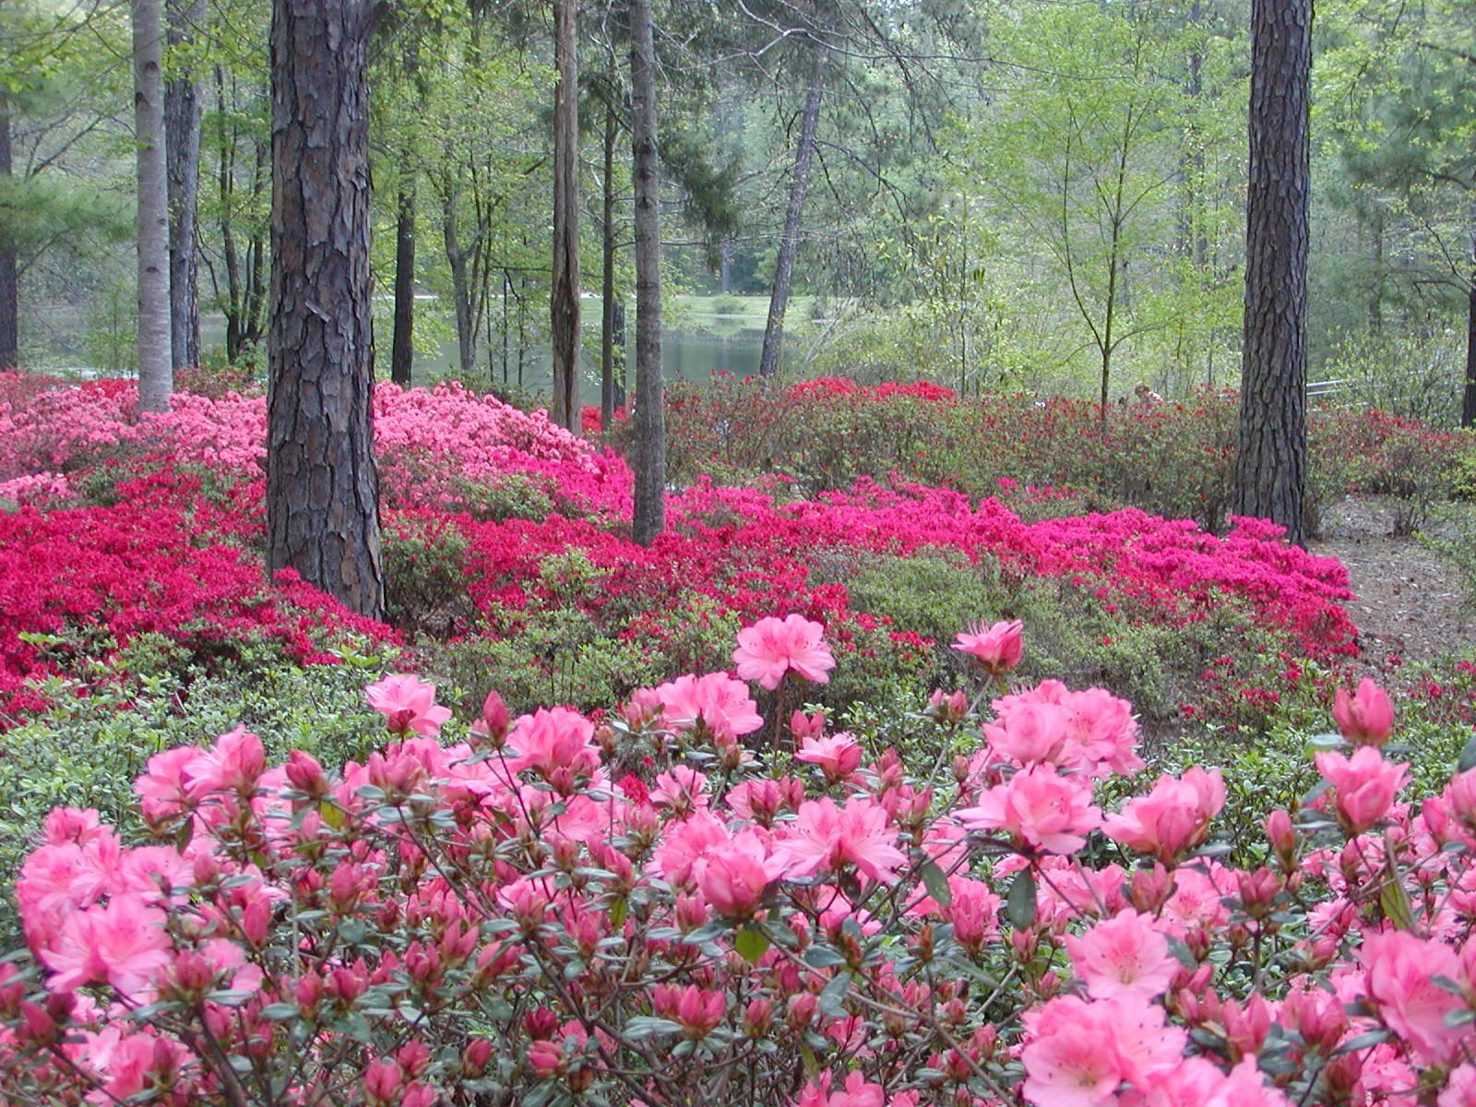
Notes:
Callaway Gardens

Slide 56

Notes:
Callaway Gardens

Slide 57

Notes:
Callaway Gardens

Slide 58

Notes:
Callaway Gardens

Slide 59
DESCANSO GARDENS
Esta situado en La Cañada. Los Ángeles. California.EE.UU.
Es un jardín de 10 has plantado de camelias por el magnate del periodismo E.Manchester Boddy, propietario de Los Ángeles Daily News hasta que en 1953 lo cedió a la ciudad.
Esta lo amplio con un Rosarium, una casa de té japonesa, un jardín de lilas, implanto la xerojardineria un refugio de aves y una tienda de regalos etc..

Slide 60

Notes:
Descanso Gardens

Slide 61

Notes:
Descanso Gardens

Slide 62

Notes:
Descanso Gardens

Slide 63

Notes:
Descanso Gardens

Slide 64

Notes:
Descanso Gardens

Slide 65

Notes:
Descanso Gardens

Slide 66

Notes:
Descanso Gardens

Slide 67

Notes:
Descanso Gardens

Slide 68

Notes:
Descanso Gardens

Slide 69

Notes:
Descanso Gardens

Slide 70

Notes:
Descanso Gardens

Slide 71

Notes:
Descanso Gardens

Slide 72

Notes:
Descanso Gardens

Slide 73

Notes:
Descanso Gardens

Slide 74

Notes:
Descanso Gardens

Slide 75

Notes:
Descanso Gardens

Slide 76

Notes:
Descanso Gardens

Slide 77

Notes:
Descanso Gardens

Slide 78

Notes:
Descanso Gardens

Slide 79
Notes:
Descanso Spring Gardens

Slide 80
DESERT BOTANICAL GARDENS
Esta ubicado en Papago Park en Phoenix en Arizona EE.UU.
Fue fundado en 1939 contando ahora con mas de 21.000 plantas incluidas 139 especies raras amenazadas de extinción.
Especial interés tienen las colecciones de Agaves con 179 taxones y los cactus 10.360 plantas en 1.360 taxones, especialmente de Opuntias.

Slide 81

Notes:
Desert Botanical Gardens.-Saguaro crestado

Slide 82

Notes:
Desert Botanical Gardens.-Arizona

Slide 83

Notes:
Desert Botanical Gardens

Slide 84

Notes:
Desert Botanical Gardens

Slide 85

Notes:
Desert Botanical Gardens

Slide 86

Notes:
Desert Botanical Gardens

Slide 87

Notes:
Desert Botanical Gardens

Slide 88

Notes:
Desert Botanical Gardens

Slide 89

Notes:
Desert Botanical Gardens

Slide 90

Notes:
Desert Botanical Gardens

Slide 91

Notes:
Desert Botanical Garden

Slide 92

Notes:
Desert Botanical Gardens

Slide 93

Notes:
Desert Botanical Gardens

Slide 94
DUKE GARDENS
Están situados en Somerset County. Nueva Jersey. EE.UU.
Creados por Doris Duke fueron abiertos al publico desde 1964 hasta que fueron cerrados por la Doris Duke Charitable Foundation a partir del 25 de mayo del 2008.
La oposición al desmantelamiento de los jardines ha llevado a cabo grandes protestas.
Los jardines hasta la fecha de su desaparición eran un destino turístico.

Slide 95
Estaban compuestos por invernaderos con plantas tropicales, un patio italiano a la entrada, un jardín colonial, un jardín de helechos y orquídeas, parterres a la francesa, jardines ingleses, cactus y suculentas, un jardín chino y otro japonés etc.…

Slide 96

Notes:
Duke Gardens

Slide 97

Notes:
Duke Gardens

Slide 98

Notes:
Duke Gardens

Slide 99

Notes:
Duke Gardens

Slide 100

Notes:
Duke Gardens

Slide 101

Notes:
Duke Gardens

Slide 102

Notes:
Duke Gardens

Slide 103

Notes:
Duke Gardens

Slide 104

Notes:
Duke Gardens

Slide 105

Notes:
Duke Gardens

Slide 106

Notes:
Duke Gardens

Slide 107

Notes:
Duke Gardens

Slide 108

Notes:
Duke Gardens

Slide 109

Notes:
Duke Gardens

Slide 110

Notes:
Duke Gardens

Slide 111

Notes:
Duke Gardens

Slide 112

Notes:
Duke Gardens

Slide 113

Notes:
Duke Gardens.-North Carolina

Slide 114

Notes:
Duke Gardens

Slide 115

Notes:
Duke Gardens

Slide 116

Notes:
Duke Gardens

Slide 117
Notes:
Duke Gardens

Slide 118
Notes:
Duke Gardens

Slide 119
Notes:
Duke Gardens

Slide 120

Notes:
Duke Gardens

Slide 121

Notes:
Duke Gardens

Slide 122

Notes:
Duke Gardens

Slide 123

Notes:
Duke Gardens

